Slide 1
L’alfabetizzazione emotiva “Abbiamo due menti: una che pensa e l’altra che sente”
Corso di Metodologie e Tecnologie Didattiche
Prof.ssa Gisella Paoletti
Giada Sospiro
LM Biotecnologie Mediche e Farmaceutiche
A.A: 2020-2021

Slide 2
Le due menti dell’uomo: mente razionale e mente emozionale
Sinergia
= successo?
Il predominio dell’aspetto cognitivo su quello emotivo ha origini lontane.
Nell’antica Grecia Socrate definisce l’umano come un «animale razionale».
Questa visione influenza il pensiero delle culture occidentali tanto da sviluppare un sistema scolastico che si occupa di potenziare preferibilmente la sfera cognitiva.

Slide 3
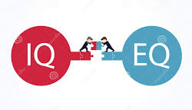
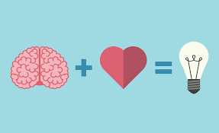
Cosa insegnare veramente? Integrare l’alfabeto emotivo
Se è importante fornire agli studenti degli strumenti per affrontare la vita è bene affiancare all’insegnamento delle lingue, della matematica e della letteratura anche gli strumenti per avere consapevolezza degli stati emotivi, la comprensione del loro significato e la capacità di gestirli efficacemente.
«[…] Educare persone con scarse abilità emozionali, vorrebbe dire educare individui con un intelletto limitato. Mente e cuore hanno bisogno l’una dell’altro»
Goleman (1996)

Slide 4
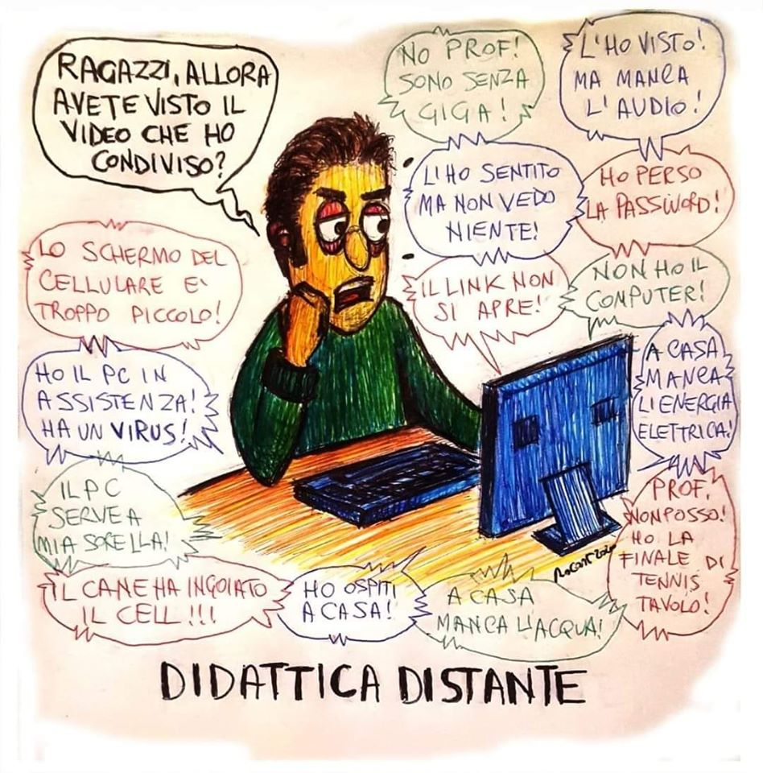
Ruolo delle emozioni nell’apprendimento
L’esperienza educativa è fortemente legata all’esperienza emotiva e l’aula viene identificata come un luogo dove si realizza questo scambio di emozioni, sentimenti ed esperienze espresse in vari stati psicologici che influenzano il processo di insegnamento/apprendimento positivamente e/o negativamente.
Svantaggi della DAD
Perdita del luogo fisico in cui dare spazio a questo processo,
Perdita del contatto con i soggetti coinvolti in questo processo,
Stravolgimento del meccanismo mentale di apprendimento

Slide 5
Definire l’emozione (ex-moveo = muovere dall’interno verso fuori)
Gli stati emotivi si configurano come reazioni ad eventi piacevoli o meno, con valore adattivo, fondamentali per la sopravvivenza, si generano dalla mente come prodotto di flusso di pensieri che essa contiene e sono energia che si estende per tutto il corpo e fuori da questo.
Ogni emozione racchiude differenti componenti:
1. fisiologiche→ comprendono tensione muscolare, accelerazione del ritmo cardiaco
2. cognitive → agitano lo spirito e inducono a pensare in maniera differente, passando attraverso i valori, i principi posseduti da ognuno e utilizzati per determinare se la situazione che si sta vivendo sia accettabile o no, corretta o scorretta
3. comportamentali → preparano e spesso spingono all’azione , come fuga o lotta, tenerezza o aggressività.

Slide 6
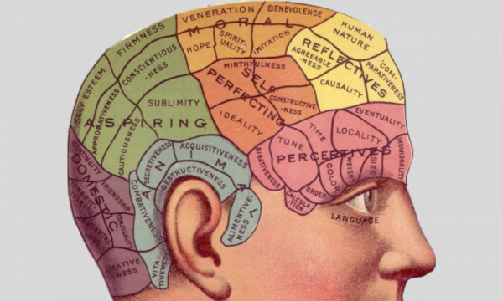
Le interazioni tra l’amigdala, il tronco encefalico e il sistema nervoso autonomo, da una parte, e l’amigdala, la corteccia frontale e limbica, dall’altra, determinano la comparsa di esperienze che vengono definite emozionali.
Conoscere meglio la dimensione emotiva della persona, facilita lo sviluppo di sinapsi aiutandolo più soddisfacentemente nel processo di apprendimento, in quanto si facilita la stimolazione di atteggiamenti ed emozioni che rendono utile la nuova creazione dei collegamenti neuronali che plasmano la nuova conoscenza acquisita.
APPRENDIMENTO:
Processo mediante il quale il cervello reagisce agli stimoli ambientali, l’attivazione di maggiori sinapsi rende la conoscenza più «intensa»

Slide 7
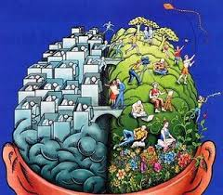
Perché educare la sensibilità e l’affettività?
1. Potenziare le emozioni positive, per essere in grado di ridurre l’insorgenza di stati d’animo negativi
→ MINORE STRESS
2. Maturare l’attenzione verso lo sviluppo personale e sociale proprio e altrui
→ AUTOSTIMA E CONSAPEVOLEZZA
3. Sviluppo di capacità di ascolto, comprensione ed espressione dei propri sentimenti, fondamentali per lo sviluppo di relazioni sociali positive
→ MENO VIOLENZA E PIU’ DIALOGO

Slide 8
Come educare la sensibilità?

Slide 9
3. Promuovere abilità di problem-solving:
Aiutare gli studenti ad esporre con chiarezza i problemi e le emozioni associate
Aiutarli nel prendere in considerazione delle soluzioni diverse di fronte ad un problema
Sostenere gli studenti nell’individuare gli aspetti positivi e anche quelli negativi di ogni soluzione per risolvere il problema
Sostenere gli studenti nel mettere in atto e a monitorare gli effetti della soluzione scelta
1. Promuovere l’autostima:
Aiutare gli studenti a riflettere sul proprio stato d’animo
Insegnare agli studenti a dare e ricevere riconoscimenti positivi
Aiutare gli studenti a riconoscere le particolarità come un valore e una risorsa per l’intera classe
Aiutare gli studenti a considerare gli errori come una esperienza dalla quale imparare
2. Promuovere l’assertività:
Aiutare gli studenti a riflettere sul proprio stile comportamentale e comunicativo
Aiutare gli studenti a sviluppare comportamenti empatici e pro-sociali
Aiutare gli studenti a esporre le proprie opinioni in maniera chiara tenendo conto di altre alternative per trovare un accordo in base alle opinioni altrui
Integrazione con ore di meditazione guidata e collettiva

Slide 10
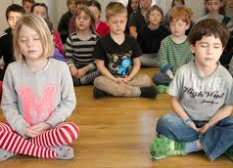
La meditazione: valorizzare il momento presente
MINDFULNESS:
Modalità di prestare attenzione, momento per momento, nell’hic et nunc, in modo intenzionale e non giudicante, al fine di risolvere (o prevenire) la sofferenza interiore e raggiungere un’accettazione di sè attraverso una maggiore consapevolezza della propria esperienza comprensiva di sensazioni, percezioni, emozioni, pensieri, parole, azioni e relazioni
→ METACOGNIZIONE
Non si disattivano i pensieri. Si impara ad osservarli senza giudizio.

Slide 11
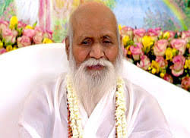
Effetto Maharishi
Lo spazio NON è vuoto. Tutta la materia è costituita da energia e si condensa nell’uomo a livello della coscienza individuale. Attraverso la meditazione possiamo amplificare il “campo” energetico sperimentando più elevati livelli di consapevolezza.
L’effetto Maharishi nasce dall’omonimo maestro spirituale Maharishi Mahesh Yogi, un personaggio che ha fatto parlare di sè nel corso del ventesimo secolo. Fondatore della tecnica conosciuta come Meditazione Trascendentale e del movimento ad essa relativo. In termini pratici l’effetto Maharishi si manifesterebbe nel momento in cui un insieme di persone svolge in gruppo meditazione. Il gruppo riuscirebbe a dirigere il proprio pensiero in una particolare direzione. Questo permetterà di assistere ad un netto miglioramento delle tendenze sociali in un’ampia zona circostante. Riduzione della criminalità, degli incidenti, delle malattie e di altri problemi come perfino un miglioramento dell’economia. Secondo le teorie del maestro indiano, il cervello umano sarebbe infatti in grado di espandere la sua vibrazione nell’ambiente circostante influenzando positivamente
→ COERENZA DELLE ONDE CEREBRALI

Slide 12
I risultati della ricerca mostrano chiaramente come i cambiamenti prodotti nel tempo dalla meditazione, riuscivano ad influenzare positivamente la materia grigia del cervello.
Le analisi delle risonanze magnetiche, dimostrarono un incremento nei partecipanti della densità di materia grigia nell’ippocampo, noto per la sua importanza nell’apprendimento e nella memoria. Notarono anche aumento della consapevolezza di sé, della compassione e introspezione.

Slide 13
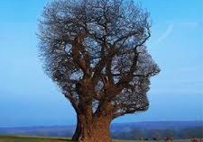
Per concludere
La meditazione ha senza dubbio poteri che forse ancora non possiamo riuscire a comprendere in maniera chiara, ma certamente abbiamo abbastanza materiale per poter dire che questa pratica è un vero e proprio toccasana. Ci trasforma e ci ripulisce dalla «spazzatura energetica e mentale» che ci blocca e ci rende la vita pesante e stancante.
Perché non insegnarla come un’abilità importante?

Slide 14
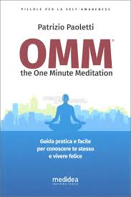
Spunti per eventuali letture
Daniel Goleman
«Intelligenza emotiva»
Patrizio Paoletti
«OMM: One Minute Meditation»
Paramahansa Yogananda
«Autobiografia di uno Yogi»

